Slide 1
KA 229 ERASMUS +
ACTIVE
Active Children, Technological Innovations, Varied Environments
GROWTH MINDSET SUNUSU

Slide 3
DÜŞÜNCE YAPISI NEDİR?
Düşünce yapısı, karşılaştığımız durumları nasıl algılayacağımıza ve bu durumlara nasıl karşılık vereceğimize karar veren zihinsel bir yaklaşımdır.

Slide 4
Gelişimsel Düşünce Yapısı vs Sabit Düşünce Yapısı

Slide 6
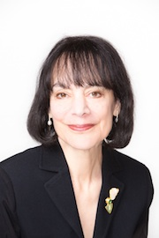
Sabit zihniyet
Zeka sabit bir özelliktir. Değiştiremezsin.
Gelişmiş zihniyet
Çabalayarak zekanı geliştirebilirsin..

Slide 7
1

Slide 8
GEÇMİŞTEKİ TEORİ: Belirli bir zekâ kapasitesi ile doğarız. Bu teoriye göre, ne kadar öğrendiğimiz ya da ne kadar çok çalıştığımız önemli değildir. Zekâmız her zaman aynı kalacaktır.

Slide 16
BEYİN ESNEK BİR YAPIYA SAHİPTİR
Beynimiz, egzersiz yaptıkça daha iyi çalışan ve güçlenen bir kas gibidir.

Slide 19
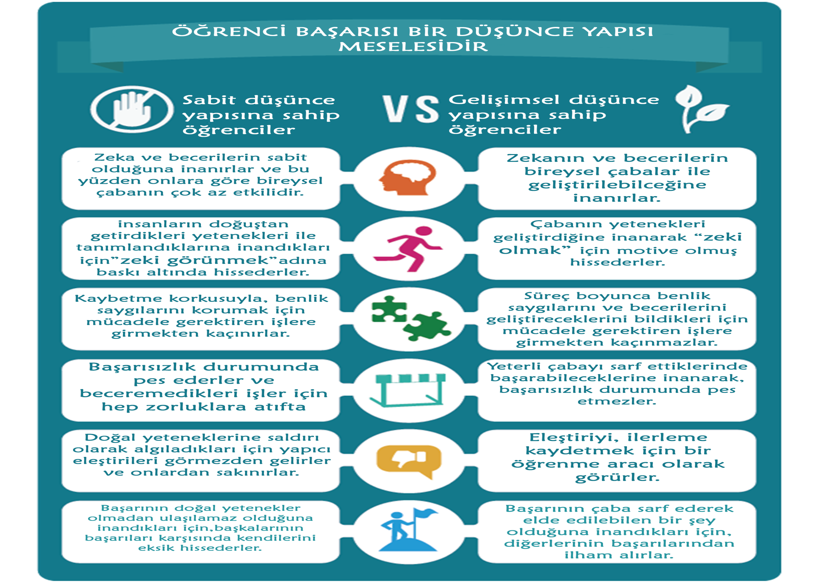

Slide 26
Günlük etkileşimler zihinleri nasıl şekillendirir?
Kullandığımız dil diğerlerine neye inandığımızı ve neye değer verdiğimizi söyler.
Geri bildirimler bize, bizden ne beklendiğini ve ne gibi hedeflere sahip olmamız gerektiğini söyler
Notes:
In addition to directly changing students mindsets by teaching them about the brain, how can our everyday interactions shape students’ mindsets?
Part of the answer is that our language signals to others what we believe and what we value.
- What beliefs are being reinforced?
- What goals are being promoted?
- Are mistakes valued?

Slide 27
Kullandığımız Dil Öğrencilerin Zihinsel Yapılarına Nasıl Katkıda Bulunur?
Dokuz yaşında bir kız çocuğu ilk kez bir jimnastik yarışmasında yer alıyordu.
Biraz gergindi ama jimnastikte iyi olduğu için başarılı olabileceği konusunda kendine güveni vardı.
Yarışmayı kazanamadı ve sonunda yıkılmış hissediyordu.

Slide 28
Bu Kız Çocuğunun Ebeveynleri Olsaydınız Ona Ne Derdiniz?
Bence sen en iyisiydin.
Aslında kupa senin hakkındı ama bunu senden çaldılar.
Aslına bakarsan jimnastik o kadar da önemli değil.
Yeteneğin var ve eminim bir dahaki sefere sen kazanacaksın.
Kazanmayı hak etmedin.

Slide 29
Hangi Yorumlar Gelişimsel Zihinsel Yapıyı, Hangileri Sabit Zihinsel Yapıyı Destekler.
Bunun üzerinde gerçekten düşündün. | Kendini bu konuda ne kadar zorladın? | Bir dahaki sefere bu problemi çözmek için başka yollar dene | Sen bir matematik dahasısın.
Çok hızlıydın. | Tırnak işaretlerinin kullanımını tekrar kontrol etmen gerekiyor. | Senin gibi zeki bir çocuk bunu kolaylıkla yapabilir. | Sonuca ulaşmak için masalarının köşelerini kullandın. Bu gerçekten iyi bir taktik.
Altı yaşında bir çocuktan gördüğüm en iyi performans. | Yirmi üzerinden on beş aldın. | Öyleyse şimdi şunun üzerinde düşünebilirsin. | Gerçekleştirdiğin tüm değişimlere bakarak gerçekten denediğini söyleyebilirim.
Bu senin en iyi işin değil. | İyi kız. | Çok iyi ilerliyorsun eminim çok emek harcamışsındır. | Sözlük kullanmayı deneseydin. Yardımcı olabilirdi.

Slide 30
ÖVGÜ
Zekayı övmek çocukları kırılgan hale getirebilir.
* “Wow, gerçekten çok zekisin.”
*” Bu projede ne kadar başarılı olduğuna, ne kadar iyi yaptığına baksana. Gerçekten çok zekisin.”
Doğuştan yetenekli çocukların zekalarını övme eğilimimiz , onların uzun dönem zihinsel gelişimlerine zarar verebilir.

Slide 32
Alternatif: Çabayı övmek
“ Çok çalışmış olmalısın”
“ Çok zorlaştığında bile çalışmaya devam etmeni takdir ediyorum. Doğru bir şey yapıyorsun.”
“ Çalışmadan A aldın? Hoş bir şey ama çok öğreniyor olamazsın. Bu yüzden zamanını boşa harcadığım için üzgünüm. Öğrenmeni sağlayacak bir şeyler yapalım.

Slide 34
Neler Övülmeli?
Çaba
Mücadele
Başvurulan stratejiler
Zor görevleri seçme
Öğrenme
İlerleme
Başarısızlıkla karşılaşıldığında gösterilen pes etmeme davranışı

Slide 35
ÇABA
Sabit düşünce yapısına sahip öğrenciler, çaba sarf etmeyi düşük zeka seviyesi göstergesi olarak görürler.
Çok çalışmak “anlamadım” ya da “ zeki değilim” anlamına gelir.
Çaba = yeteneksizlik
Gelişmiş düşünce yapısına sahip öğrenciler, çaba sarf etmeyi başarının gerekli bir parçası olarak görürler.
Başarısızlık yaşadıklarında daha fazla çalışırlar.
Çaba = başarı
Zorlukların üstesinden gelmek için çaba sarfederler.

Slide 36
GELİŞMİŞ ZEKA STRETEJİLERİ
Gelişmiş zeka tarzına sahip insanlar bir şeyler yapmak için yeni yollar denerler.
Eğer bir yol-yöntem işe yaramazsa diğerlerini denerler.
Problemleri çözmek için “at gözlüğünü çıkartmak gerekir” diye düşünürler ve problemleri bir şekilde çözebileceklerini bilirler.
Carol DWECK, sabit zihinsel yapıya sahip öğrencilerin bir problem ile karşılaştıkları zaman yanlış stratejiyi kullanmaya devam ettiklerini keşfetti.
Sonrasında problemden koptuklarını;
Ve sonunda da pes ettiklerini.

Slide 37
SUNUMDAN KISA ÇIKARIMLAR
GELİŞİMSEL ZİHİNSEL YAPI öğretilebilir.
*Öğrenciler, beyinin tıpkı bir kas gibi geliştirilebilir olduğunu bilmeli. Daha zeki olabilirler.
YETENEKLİLİK GELİŞTİRİLEBİLİR.
*Öğrenciler yeteneklerin geliştirilebildiği durumlara maruz kalmalılar.
DERSLER ÇABA ve MÜCADELE GEREKTİRMELİ
*Başarı gösterenler istekli bir şekilde çaba sarf ederler ve zayıflıklarını sistematik olarak irdelerler. Kendilerini “konfor alanı” denilen, insanların sabit bir performans seviyesi sergiledikleri , düşük endişe yaşadıkları bölgenin ötesine götürürler.

Slide 38
GELİŞİMSEL ZİHİNSEL YAPI İFADELERİ KENDİ KENDİME NE SÖYLEYEBİLİRİM?
1. Bu konuda iyi değilim………………………………………… Bunu henüz yapamıyorum.
2. Pes ettim ………….…………………… Öğrendiğim stratejilerin bazılarını kullanacağım.
3. Bence yeteri kadar iyi…………………………….Yapabileceğimin en iyisi bu mu?
4.Bir hata yaptım………….………………………………Bu benim öğrenmemde ilk girişimimdi.
5.Bu çok zor…………..……………… Eğer bir şey zor geliyorsa bu öğreniyorum demektir.
6.Matematikte gerçekten iyiyim…………………………Çalıştığım için bunu anlayabiliyorum.
7.Asla onlar kadar zeki olamam……………………….…………..Nasıl başardıklarını keşfedeceğim.
8.Bunu yapamam……………Bu konuyu iyice öğrenmem hem zaman hem de çaba gerektiriyor.
9.Daha iyisini yapamam……………………….Her zaman ilerleme kaydedilebilir.
10.Onlar bunu yapamaz…………………….Bunu anlamaları için onlara nasıl yardımcı olabilirim.

Slide 39
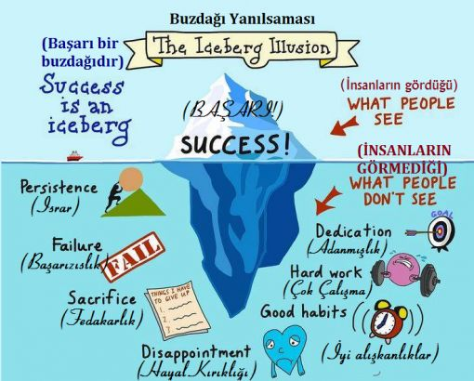

Slide 40
Dinlediğiniz için teşekkürler.

